Slide 1

ỦY BAN NHÂN DÂN THÀNH PHỐ HỒ CHÍ MINH
SỞ GIÁO DỤC VÀ ĐÀO TẠO THÀNH PHỐ HỒ CHÍ MINH
TẬP HUẤN CHUYÊN MÔN BỘ MÔN TOÁN
TẬP HUẤN PHÁT TRIỂN NĂNG LỰC TOÁN HỌC
VÀ NĂNG LỰC NGÔN NGỮ THÔNG QUA DẠY HỌC TOÁN
BẰNG TIẾNG ANH
THÀNH PHỐ HỒ CHÍ MINH - 2026

Slide 2
Các văn bản pháp lí
Quyết định số 2371/QĐ-TTg ngày 27/10/2025 phê duyệt Đề án “Đưa tiếng Anh thành ngôn ngữ thứ hai trong trường học giai đoạn 2025-2035, tầm nhìn đến năm 2045”
Kế hoạch số 586/KH-BGDĐT ngày 09/04/2026 về việc xây dựng tài liệu hướng dẫn dạy học một số môn học bằng tiếng Anh trong cơ sở giáo dục phổ thông.
Kế hoạch số 1428/KH-BGDĐT ngày 14/07/2026 về việc tổ chức hướng dẫn triển khai dạy học một số môn học cấp trung học sơ sở bằng tiếng Anh

Slide 3
Một số mục tiêu
Đưa tiếng Anh thành ngôn ngữ thứ hai trong trường học trên địa bàn TPHCM giai đoạn 2026-2035, tầm nhìn đến năm 2045.
Từng bước xây dựng, hướng dẫn dạy học bằng tiếng Anh đối với môn Toán và môn KHTN cấp THCS, đảm bảo tính khoa học, sư phạm, phù hợp với chương trình GDPT 2018

Slide 4
NĂNG LỰC TOÁN HỌC VÀ NĂNG LỰC NGÔN NGỮ
TƯ DUY VÀ LẬP LUẬN
MÔ HÌNH HÓA
GIẢI QUYẾT VẤN ĐỀ
GIAO TIẾP TOÁN HỌC
SỬ DỤNG CÔNG CỤ, PHƯƠNG TIỆN

Slide 5
NĂNG LỰC TOÁN HỌC VÀ NĂNG LỰC NGÔN NGỮ
GIẢI QUYẾT VẤN ĐỀ
TƯ DUY VÀ LẬP LUẬN
GIAO TIẾP TOÁN HỌC
Đọc và hiểu yêu cầu đề bài
Hiểu được thuật ngữ và ký hiệu toán học.
Mô tả, tóm tắt, giải thích, lập luận, trình bày bằng cách sử dụng những ngôn ngữ, ký hiệu toán học đã được học.
Năng lực ngôn ngữ
MÔ HÌNH HÓA
SỬ DỤNG CÔNG CỤ, PHƯƠNG TIỆN
Notes:
Giao tiếp toán học là một hình thức của giao tiếp nhằm thuyết phục người khác về những ý tưởng, suy nghĩ, câu hỏi hay giả thuyết toán học của mình để chia sẻ ý tưởng và làm rõ sự hiểu biết về những vấn đề toán học đó. Thông qua thảo luận và đặt câu hỏi, các ý kiến toán học được: Phản ánh, thảo luận và chỉnh sửa. Quá trình HS lập luận, phân tích một cách có hệ thống giúp các em củng cố kiến thức và hiểu biết toán một cách sâu sắc hơn.

Slide 6
Content and Language Integrated Learning (CLIL)
Là phương pháp dạy học một môn học nào đó bằng ngôn ngữ thứ hai.
Học sinh vừa hiểu nội dung môn học, vừa phát triển khả năng sử dụng ngôn ngữ thứ hai trong ngữ cảnh chuyên môn của môn học đó.

Slide 7
Content and Language Integrated Learning (CLIL)
Ngôn ngữ thứ hai
Các môn học khác
Ngôn ngữ được sử dụng có mục đích: khám phá nội dung học thuật
Quá trình tiếp thu nội dung sẽ giúp học sinh tiếp thu ngôn ngữ một cách tự nhiên, có chủ đích, ngữ cảnh và nội dung rõ ràng

Slide 8
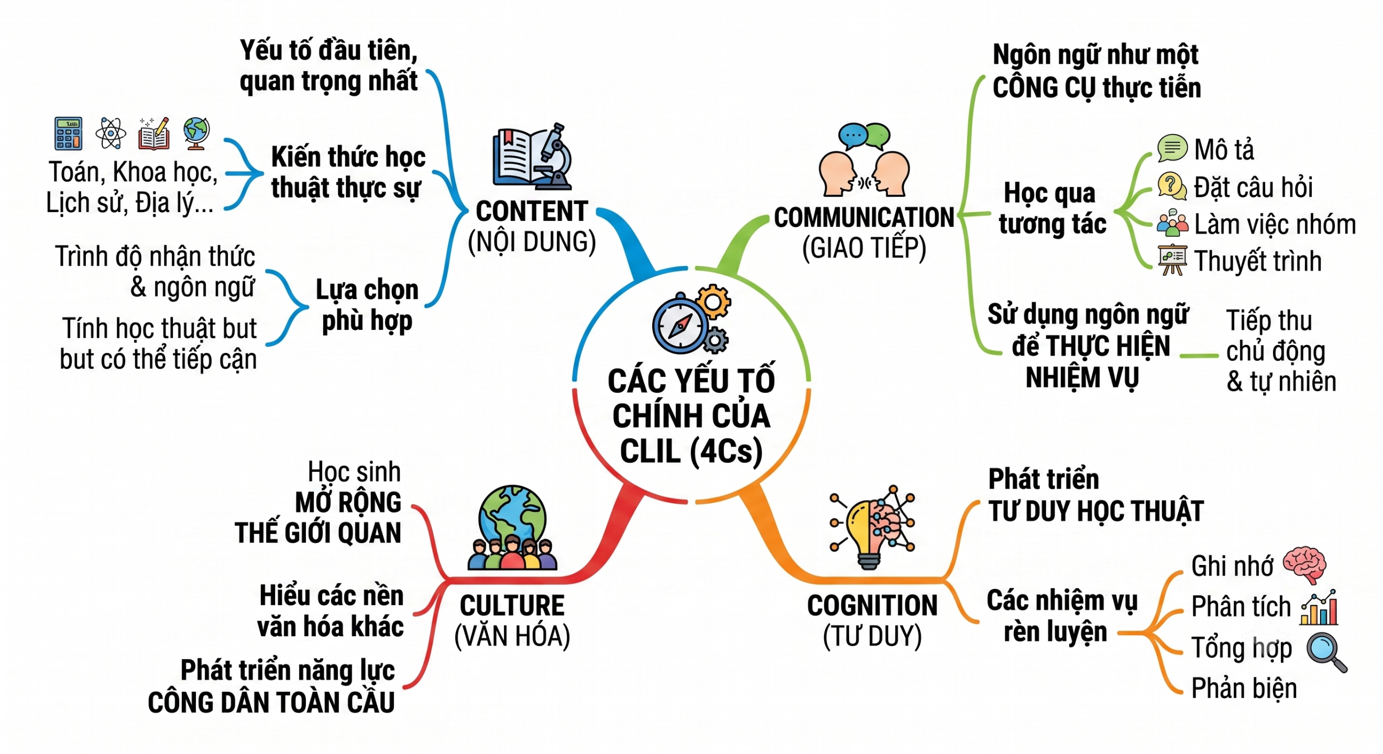

Slide 9
MỘT SỐ MẪU CÂU TIẾNG ANH THƯỜNG DÙNG TRONG QUÁ TRÌNH GIẢNG DẠY

Slide 10
KẾ HOẠCH BÀI DẠY MINH HỌA

